Slide 1
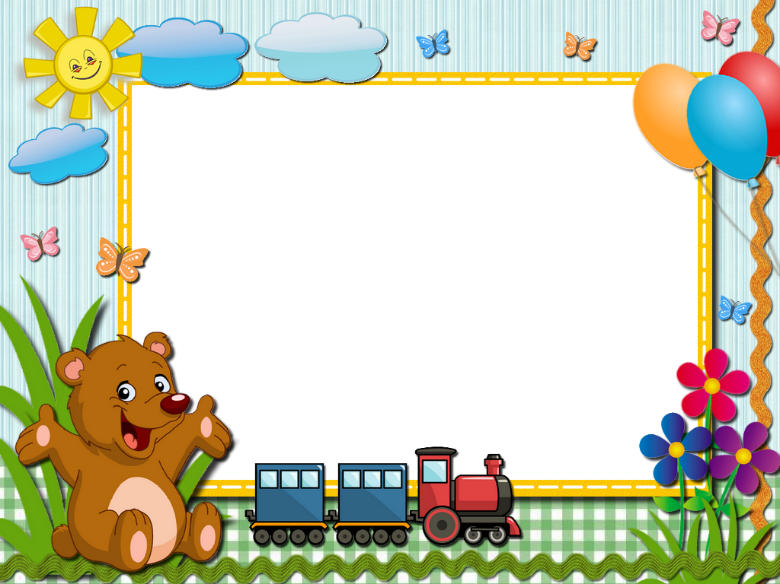

Trường Tiểu học Đa Phúc
Chào mừng thầy cô và các em
học sinh đến với tiết
Tiếng Việt – Lớp 3A2
Giáo viên: Nguyễn Hồng Nhung

Slide 2








Slide 3


Các em thử nhớ lại xem mỗi khi có câu hỏi “Vì sao lại thế” xuất hiện trong đầu, em sẽ làm gì?

Slide 4



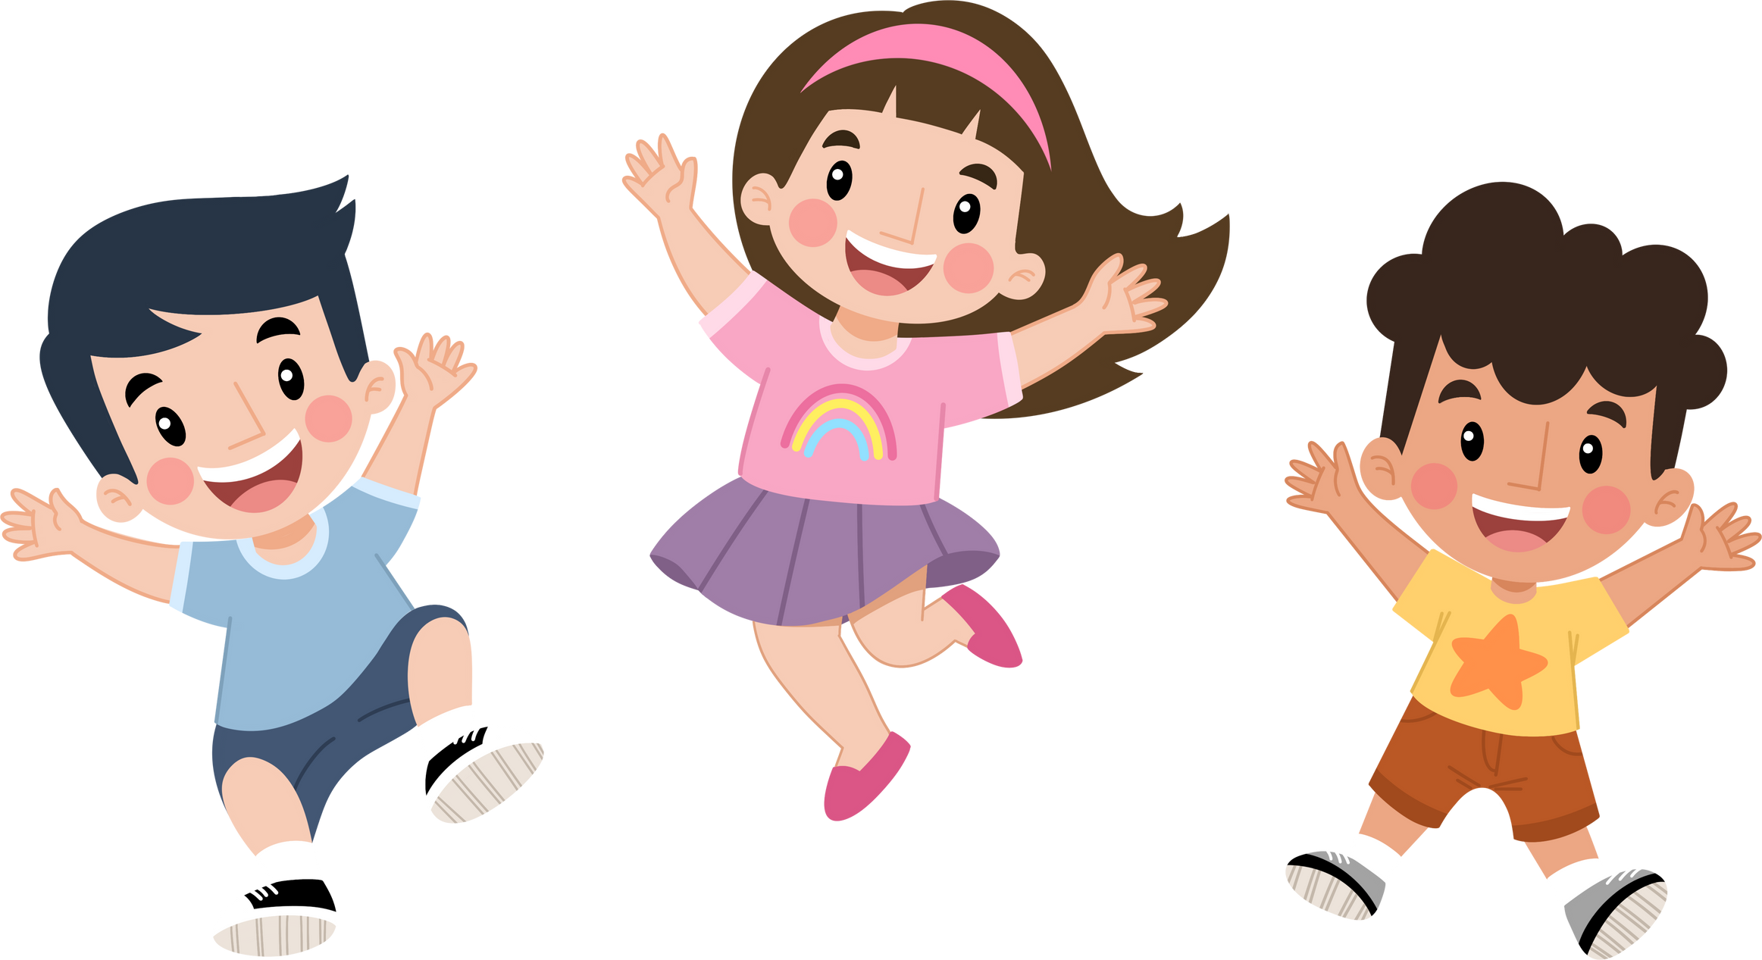
Tiếng Việt

Slide 5


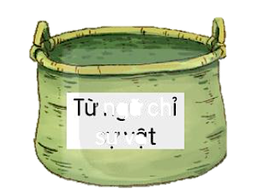
tìm sách
thẻ thư viện
phiếu mượn sách
sách
mượn
giá sách
người mượn
người đọc
báo
thủ thư
đọc
trả
Hoạt
động
Người
Đồ vật

Slide 6

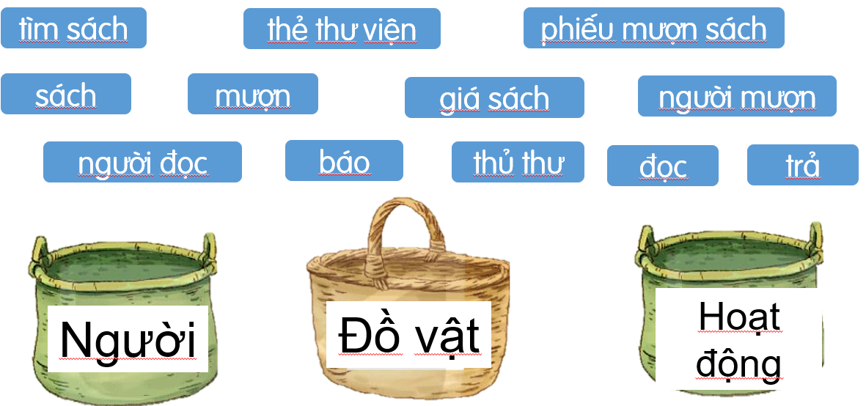
Làm việc nhóm
Xếp các từ ngữ vào nhóm thích hợp
Viết vào bảng phụ

Slide 7





Slide 8
1. Xếp các từ ngữ dưới đây vào nhóm thích hợp.
tìm sách
thẻ thư viện
phiếu mượn sách
sách
mượn
giá sách
người mượn
người đọc
báo
thủ thư
đọc
trả
Hoạt
động
Người
Đồ vật

Slide 9
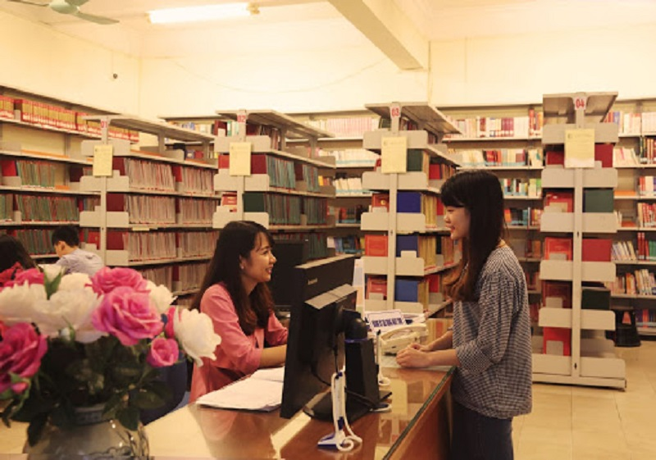
thủ thư
Là người phụ trách lưu trữ, phân loại, sắp xếp sách vở, đánh bút lục, lau, quét sách ở các kệ sách ở thư viện

Slide 10
Tìm thêm các từ ngữ chỉ người, đồ vật, hoạt động ở trường học

Slide 11
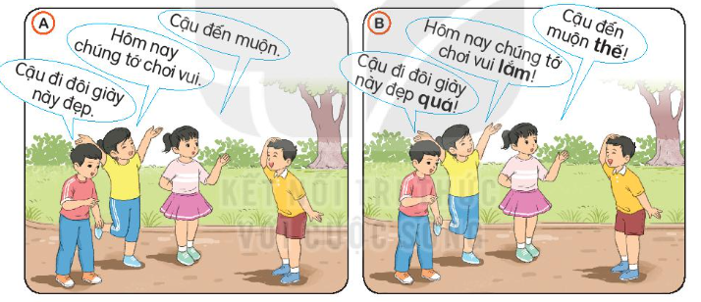
02. Câu nói mỗi tranh A và B có gì khác nhau

Slide 12
Làm việc nhóm
Quan sát tranh
So sánh câu nói được viết trong 2 tranh.

Slide 13











Phiếu học tập
 | Các câu được viết ở tranh A | Các câu được viết ở tranh B
Từ ngữ
Dấu câu
Mục đích nói
Không có
thế, quá, lắm
Có thế, quá, lắm
Dấu chấm
Dấu chấm than
Cảm thán,
nêu cảm xúc
Kể

Slide 14



3. Từ in đậm ở bài tập 2 bổ sung điều gì cho câu?
Cảm xúc của
người nói
Mong muốn
của người nói
Nội dung kể, tả,
giới thiệu

Slide 15
04. Chuyển các câu dưới đây thành câu cảm (theo mẫu)
M: Quyển từ điển này hữu ích --> Quyển từ điển này hữu ích quá!
a. Bạn ấy đọc nhiều sách.
b. Thư viện trường mình rộng.
c. Thư viện đóng cửa muộn.
Bạn ấy đọc nhiều sách lắm! / Bạn ấy đọc nhiều sách quá!
Thư viện trường mình thật là rộng! / Thư viện trường mình rộng thế!
Thư viện đóng cửa muộn quá!
Thư viện đóng cửa muộn lắm!
Thêm các từ thế, quá hoặc lắm ở cuối câu
Dấu chấm than đặt ở cuối câu

Slide 16




Slide 17
Từ ngữ về thư viện
Tìm được từ ngữ nói về thư viện
Nội dung bài học
Nhận biết được câu cảm
Câu cảm
Chuyển được từ câu kể sang câu cảm.

Slide 18


